Slide 1
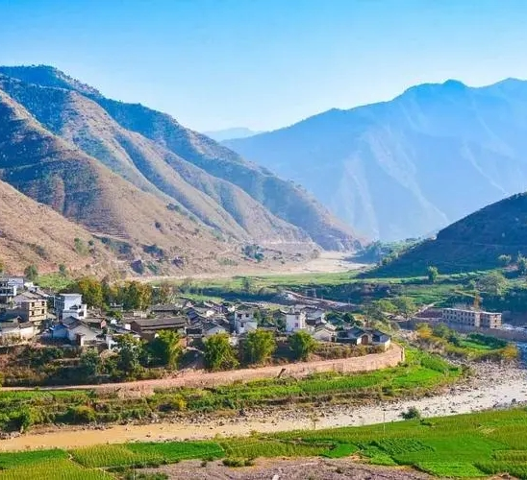
2021
双柏县大麦地镇国土空间规划
（2021-2035年）
草案公示
双柏县大麦地镇人民政府
2024.04
2035

Slide 2
前 言
PREFACE
建立国土空间规划体系并监督实施，是党中央、国务院做出的重大决策部署。国土空间规划是国家空间发展的指南、可持续发展的空间蓝图，是各类开发保护建设活动的基本依据。按照国家和云南省相关要求，大麦地镇人民政府组织编制了《双柏县大麦地镇国土空间规划(2021-2035年)》(以下简称《规划》)。
《规划》以习近平新时代中国特色社会主义思想为指导，深入贯彻落实省委省政府、楚雄州委州政府、双柏县委县政府工作部署，坚持以人民为中心的发展思想和新发展理念，持续建设暖冬度假小镇、综合型城镇，科学构建功能优化、特色鲜明的生态、生产、生活空间，为全面建设社会主义现代化大麦地的发展目标提供有力支撑和空间保障。
《规划》贯穿“多规合一”主线，是大麦地未来十五年国土空间保护、开发、利用、修复和指导各类建设的行动纲领和实施国土空间用途管制的基本依据。《规划》包括镇域、中心镇区两个层次，规划期限为2021年至2035年，近期到2025年，远景展望到2050年。

Slide 3
目 录
CONTENTS
01 规划总则
02 目标策略
明确战略目标定位
03 全域统筹
谋划大麦地新发展格局
04资源保护与利用
提升保护自然资源
05村镇统筹发展
营造品质宜居城乡空间
06综合整治修复
加强国土整治与修复
07 支撑体系
完善高效韧性支撑体系
08 实施保障
保障规划有效传导实施

Slide 4
01 规划总则
—新理念 新要求
指导思想
规划原则
规划期限与范围

Slide 5
1.1 指导思想
以习近平新时代中国特色社会主义思想为指导，全面贯彻党的二十大精神，深入贯彻习近平总书记考察云南重要讲话精神，统筹推进“五位一体”总体布局、协调推进“四个全面”战略布局，以中国式现代化全面推进中华民族伟大复兴为使命，积极支撑云南省建设“我国民族团结进步示范区、生态文明建设排头兵、面向南亚东南亚辐射中心”，按照三年上台阶、八年大发展、十五年大跨越的“3815”战略发展目标，主动服务全州建设“滇中崛起增长极、现代农业示范区、民族团结进步示范区、绿色能源与绿色制造融合发展示范区”的战略布局，紧紧围绕双柏县“生态文明建设示范区、民族团结进步示范县、绿色发展特色县”的总体定位。坚持以人民为中心的发展思想，贯彻落实“十分珍惜、合理利用土地和切实保护耕地”的基本国策，统筹发展和安全，推动生态文明建设与经济社会发展相得益彰，实现高水平保护、高质量发展、高品质生活、高效能治理相结合，统筹国土空间保护、开发、利用、修复，为大麦地镇高质量跨越式发展提供国土空间保障。

Slide 6
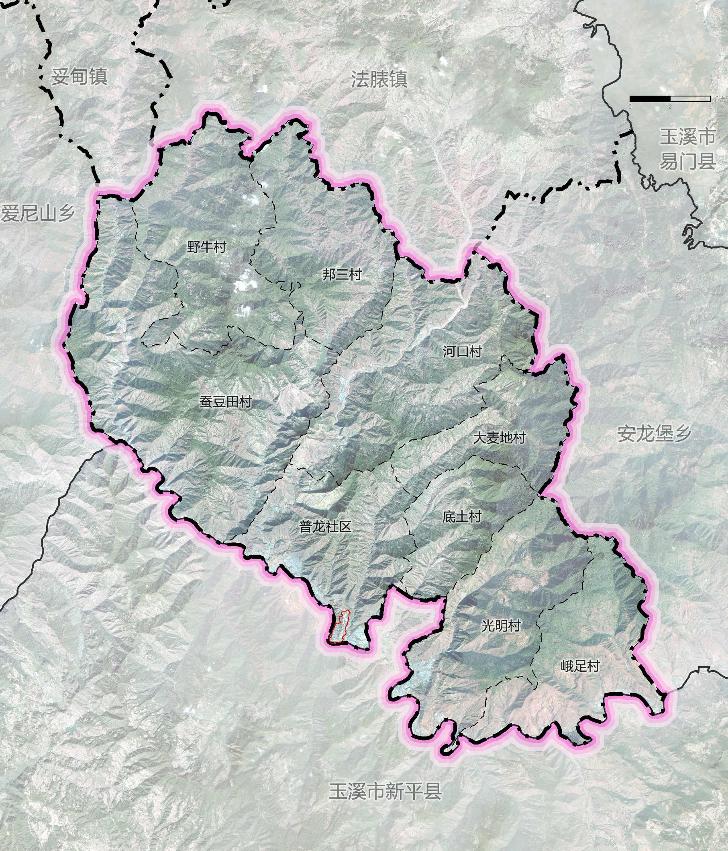
1.2 规划期限与范围
规划范围为双柏县大麦地镇行政辖区，含普龙社区、蚕豆田村、野牛村、邦三村、大麦地村、河口村、底土村、光明村、峨足村共1个社区8个村委会。国土面积约500.38平方千米。
规划期限为2021-2035年，近期至2025年，规划目标年至2035年。

Slide 7
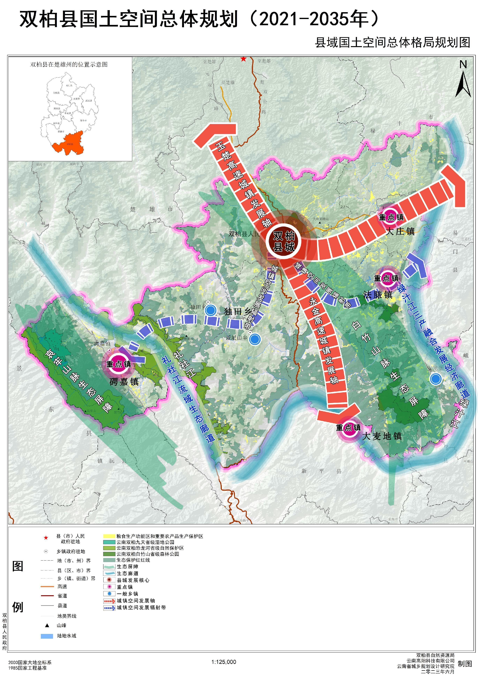
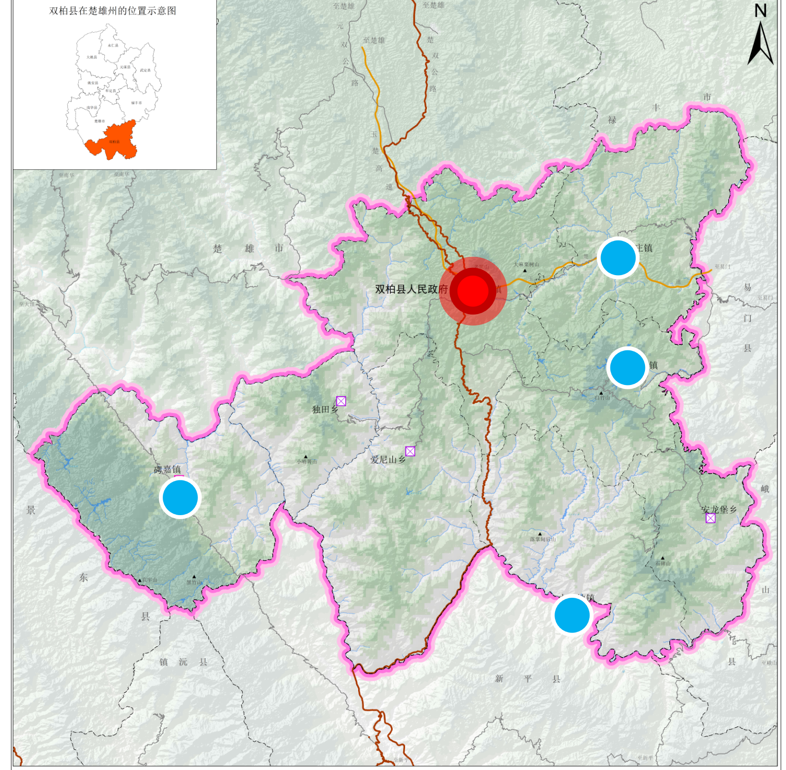
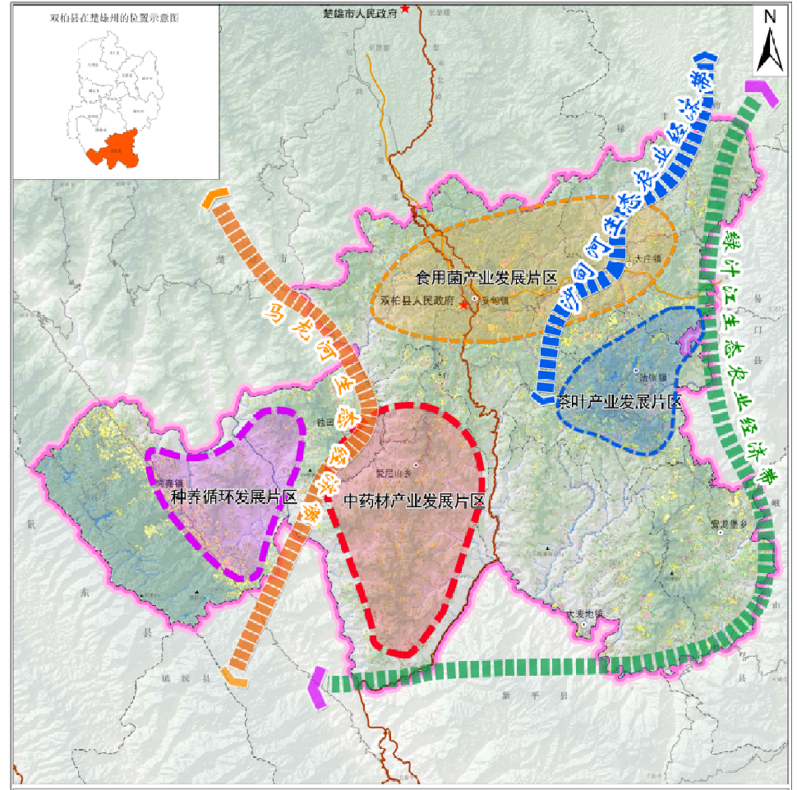
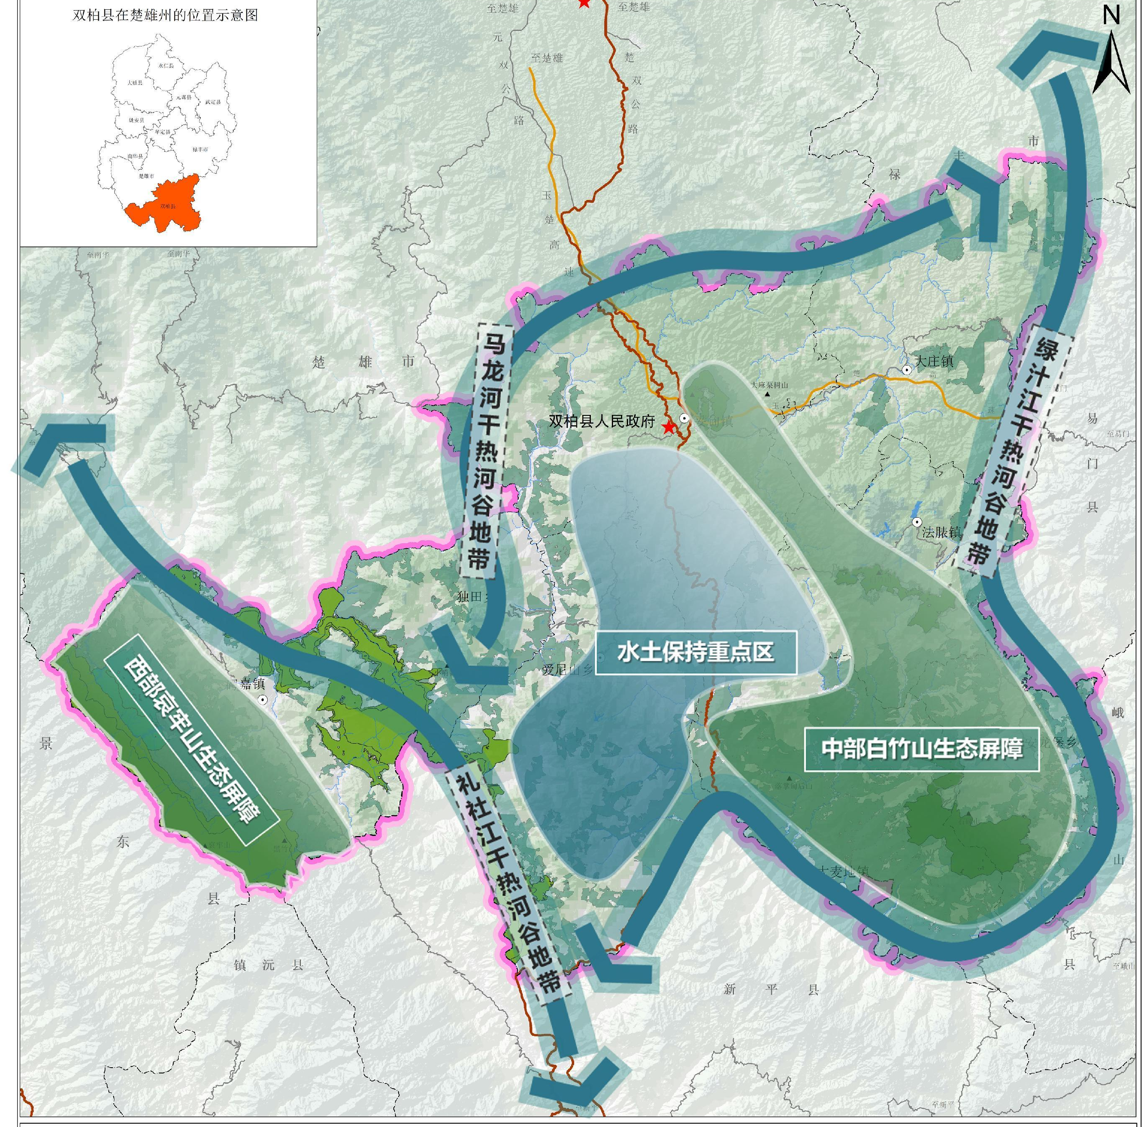
1.3 规划基础
与双柏县国土空间总体规划“两屏两廊、一城四镇、两轴两带”的保护开发总体格局和“三类空间”格局相衔接，落实大麦地镇发展定位。
大麦地镇定位
省级生态乡镇和绿美乡镇
乡村振兴和现代农业示范区
暖冬度假小镇
大麦地镇
城镇空间
农业空间
生态空间
大麦地镇
大麦地镇
大麦地镇
永金高速城镇发展轴重点发展镇
绿汁江生态农业经济带
绿汁江干热河谷地带
中部白竹山生态屏障

Slide 8
02 目标策略
—定目标 谋发展
发展定位
规划目标
国土空间开发保护战略

Slide 9
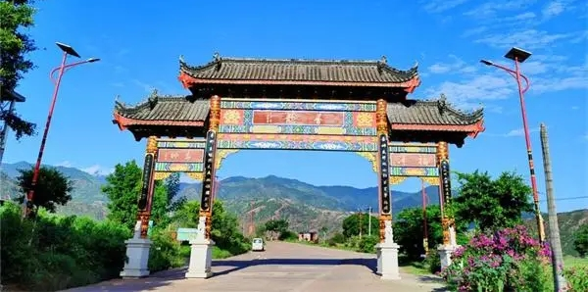
2.1 发展定位
省级生态乡镇和绿美乡镇
乡村振兴和现代农业示范区
暖冬度假小镇
省级生态乡镇和绿美乡镇
强化“三区三线”的管控作用，建设好白竹山省级森林公园石碑山片区，推进绿汁江流域水环境综合整治，努力将大麦地镇建设成为省级生态乡镇和绿美乡镇。
乡村振兴和现代农业示范区
大麦地镇地广人稀，人口密度为每平方千米18人，全镇现有耕地面积3.4万亩，人均耕地2.5亩。持续做大做强以传统粮烟、山地养殖、热带果蔬、观光农业、乡村旅游和冬季康养为特色的农业服务型小镇，通过强龙头、补链条、聚集群、创品牌、拓市场，全力推进乡村振兴示范区建设，加快推动现代农业高质高效发展。重点要发展万亩西红柿、万亩热区水果、千亩“阳光玫瑰”现代特色农业，大麦地人均2亩果蔬示范镇，绿汁江阳光玫瑰特色精品园、绿汁江西红柿特色精品园、大麦地滇中黄牛特色精品园建设，大力开发“热坝+”暖冬度假、“农业+”田园观光等业态，推动绿汁江一二三产融合发展。
暖冬度假小镇
围绕“生态立县·绿色崛起”的战略目标，积极探索大麦地热坝生态旅游发展模式，深度挖掘绿汁江流域旅游资源，凭借《查姆》文化、小豹子笙、陀螺等本地文化资源，结合流行趋势和年轻文化寻找人气引流项目，打响夏日狂欢、乡村休闲、暖冬之旅、自驾自游、采摘体验等具有本地特色的旅游文化名片，打造网红地、制造IP效应，激发旅游引爆点。

Slide 10
2.2 规划目标
近期目标（2020—2025年）
到2025年，初步建成“双柏南部现代化中心城镇”。更具连通性和系统性的国土空间保护格局基本奠定，更具可持续性的耕地布局基本形成，镇区与中心村等重点区域集聚效应明显，乡村振兴取得重要进展，镇区建设更加集约高效。镇区建设更加集约高效、产城融合、城乡融合发展初见成效，镇区和园区产业互为支撑、经济共同发展、居民收入持续稳步提高，镇村活力进一步提升。
2025年
远期目标（2026—2035年）
到2035年，率先绘就“绿汁江畔乡村振兴示范样板”。全面形成数字经济引领、现代服务业有力支撑、三产深度融合的现代产业体系，实现地区生产总值、城乡居民人均可支配收入显著提升，率先实现高水平现代化小城镇先行样板。并树立小城镇农业转型典范，基本完成综合实力显著增强、产业发展提质升级、空间形态整体提升、民生保障持续发力、城市文明魅力彰显、人居环境全面优化的绿汁江畔美丽经济示范样板建设。
2035年
远景目标（2036—2050年）
到2050年，高质量建成“城乡融合发展示范区”。城乡互补、区域互通、三生空间互动、各类资源要素有机融合的国土空间格局全面形成。生产空间集约高效、生活空间宜居适度，生态空间山清水秀，国土空间治理体系和治理能力现代化全面实现。
2050年

Slide 11
2.3 国土空间开发保护战略
生态立镇，筑牢生态安全屏障
坚持山水林田湖草生命共同体的整体系统观，在资源环境禀赋和生态安全约束下，通过实施生态系统保护、修复工程，实现自然生态系统基本实现良性循环，确保区域生态保护红线总体格局稳定。促进生态效益、经济效益和社会效益的协调统一，为实现大麦地镇可持续发展打下基础。
粮食安全，严守耕地保护红线
严格落实“三区三线”划定成果，深入落实永久基本农田保护任务，保障国家粮食安全和重要农产品供给。严守永久基本农田保护红线，将指标落实到地块、责任落实到人，全面实施耕地数量、质量、生态三位一体保护。
区域协同，加强各地分工协作
把握镇域交通环境改善的历史机遇，大力推进以国道、乡道为重点的交通基础设施网络建设。主动服务双柏县，积极促进与双柏县城镇群优势互补、分工协作，产业协同向纵深推进，高质量发展水平不断提升。
以人为本，建设美丽宜居城镇
突出大麦地镇地域特点和文化特色，保护自然山水格局，促进城镇与优越的自然环境相融合。坚持以人民为中心，统筹布局各项公共服务设施，加快智慧城镇建设，塑造高品质人居环境，保障公共服务和公共空间供给，不断提升人民群众获得感、幸福感、安全感。
乡村振兴，提高农村综合实力
大力推进大麦地镇农业农村现代化发展，引进农业龙头企业，培育知名特色农产品品牌。实施农村人居环境整治提升、完善乡村基础设施配套及公共服务供给，加强乡村治理，建设美丽宜居乡村。推动资金、人才、技术、项目等各种资源向乡村聚集配置，有效延伸优化升级乡镇产业链、供应链，促使乡镇农村新业态蓬勃发展，大力促进城乡一体化健康发展。
绿色崛起，助推乡镇跨越发展
构建“绿色+”、“特色+”迭代产业体系，探索科技含量高、资源消耗低、人力资源优势得到充分发挥的新型工业化道路，积极发展绿色工业、文化旅游、生态农业三大重点产业，延伸产业链，全方位高质量助推镇域经济跨越式发展。

Slide 12
03 总体格局
——严管控 定格局
强化底线管控
落实细化主体功能区
规划分区

Slide 13
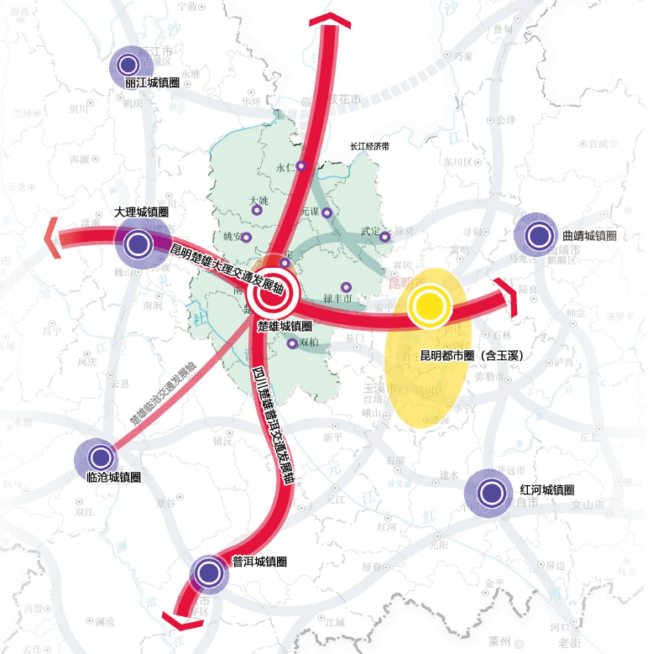
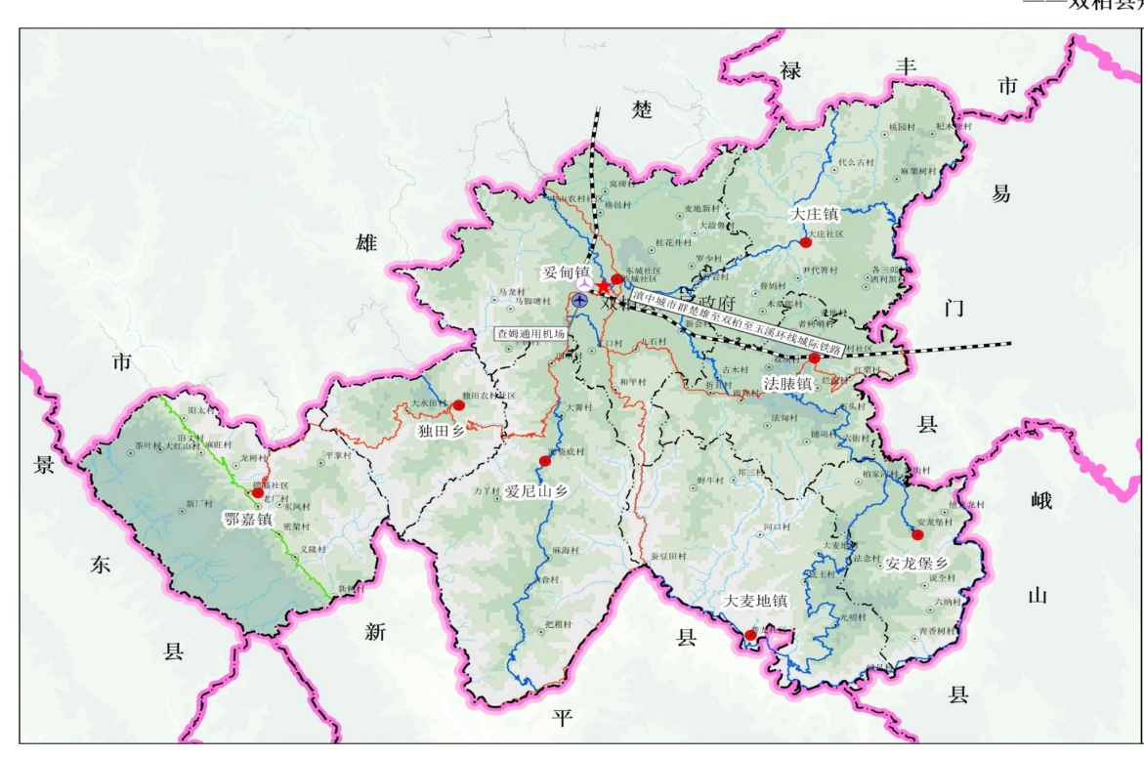
3.1 融入区域协同发展
一、主动融入滇中城市群建设
主动服务双柏县，承担其双柏县域南部重点城镇的职能，积极承接滇中发达地区产业和人口转移。
至楚雄、攀枝花方向
二、全面推动与县域内部各城镇联动发展
至大理、丽江方向
楚雄
至易门、昆明方向
（一）服务双柏、职能疏解。
（二）借力新平、差异发展
双柏县
二、全面推动沿绿汁江、周边各城镇联动发展
以国道、乡道为综合交通主骨架，农村公路为基础网，构筑畅达高效的镇域交通网，串联沿绿汁江、周边各乡镇发展。
至新平、普洱方向
借力新平、差异发展
大麦地镇
服务双柏、职能疏解

Slide 14
3.2 统筹划定“三区三线”
按照党中央、国务院决策部署，落实最严格的耕地保护制度、生态环境保护制度和节约集约用地制度，将三条控制线作为国土空间利用不可逾越的红线。
全镇划定永久基本农田2275.78公顷，占全镇国土面积的4.55%。
落实“藏粮于地，藏粮于技”战略，坚持最严格的耕地保护制度，以确保国家粮食安全和农产品质量安全为目标，严格落实永久基本农田保护任务，保质保量划定永久基本农田。
全镇划定生态保护红线35114.53公顷，占全镇国土面积的70.18%
生态保护红线内，自然保护地核心保护区原则上禁止人为活动，其他区域严格禁止开发性、生产性建设活动，在符合现行法律法规前提下，除国家重大战略项目外，仅允许对生态功能不造成破坏的有限人为活动。
全镇划定城镇开发边界20.02公顷，占全镇国土面积的0.04%
按照集约适度、绿色发展的要求，科学划定城镇开发边界，引导城镇集中布局，使城镇开发建设由外延扩张向内涵提升转变。

Slide 15
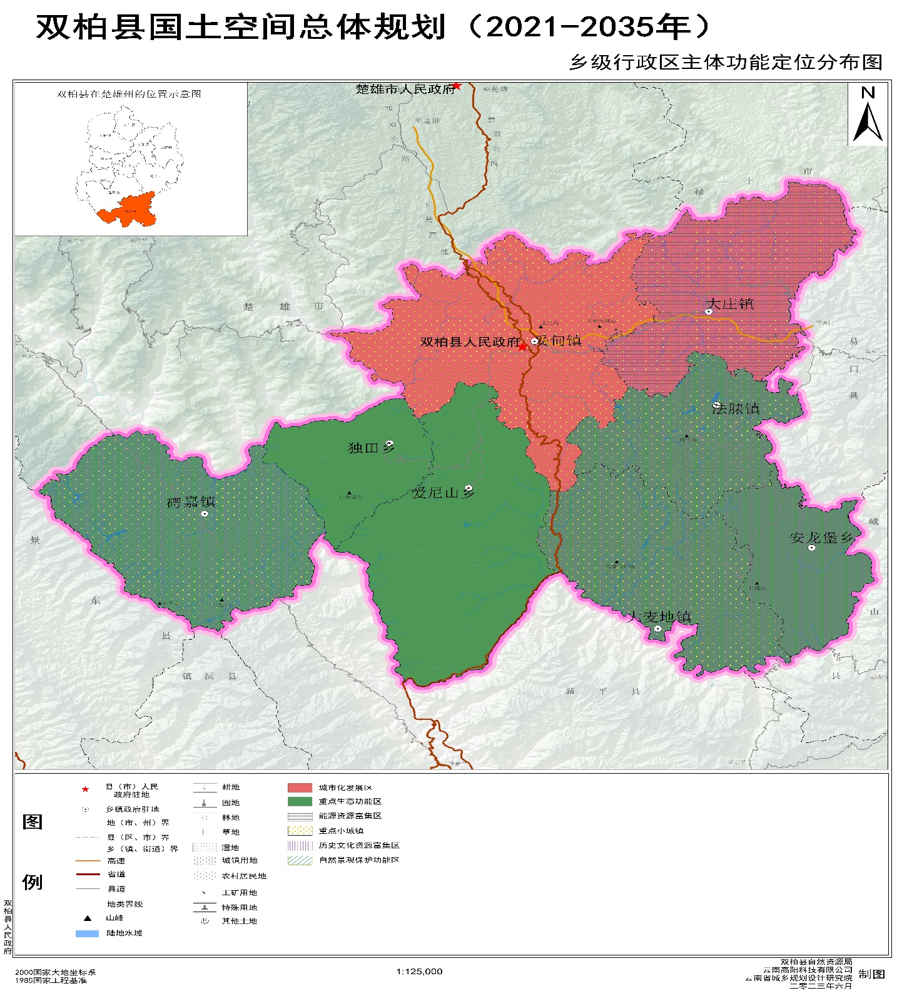
3.3 落实细化主体功能区
根据双柏县上位规划，大麦地镇属于 重点生态功能区
叠加2类基本类型：
重点小城镇
重点生态功能区
大麦地镇

Slide 16
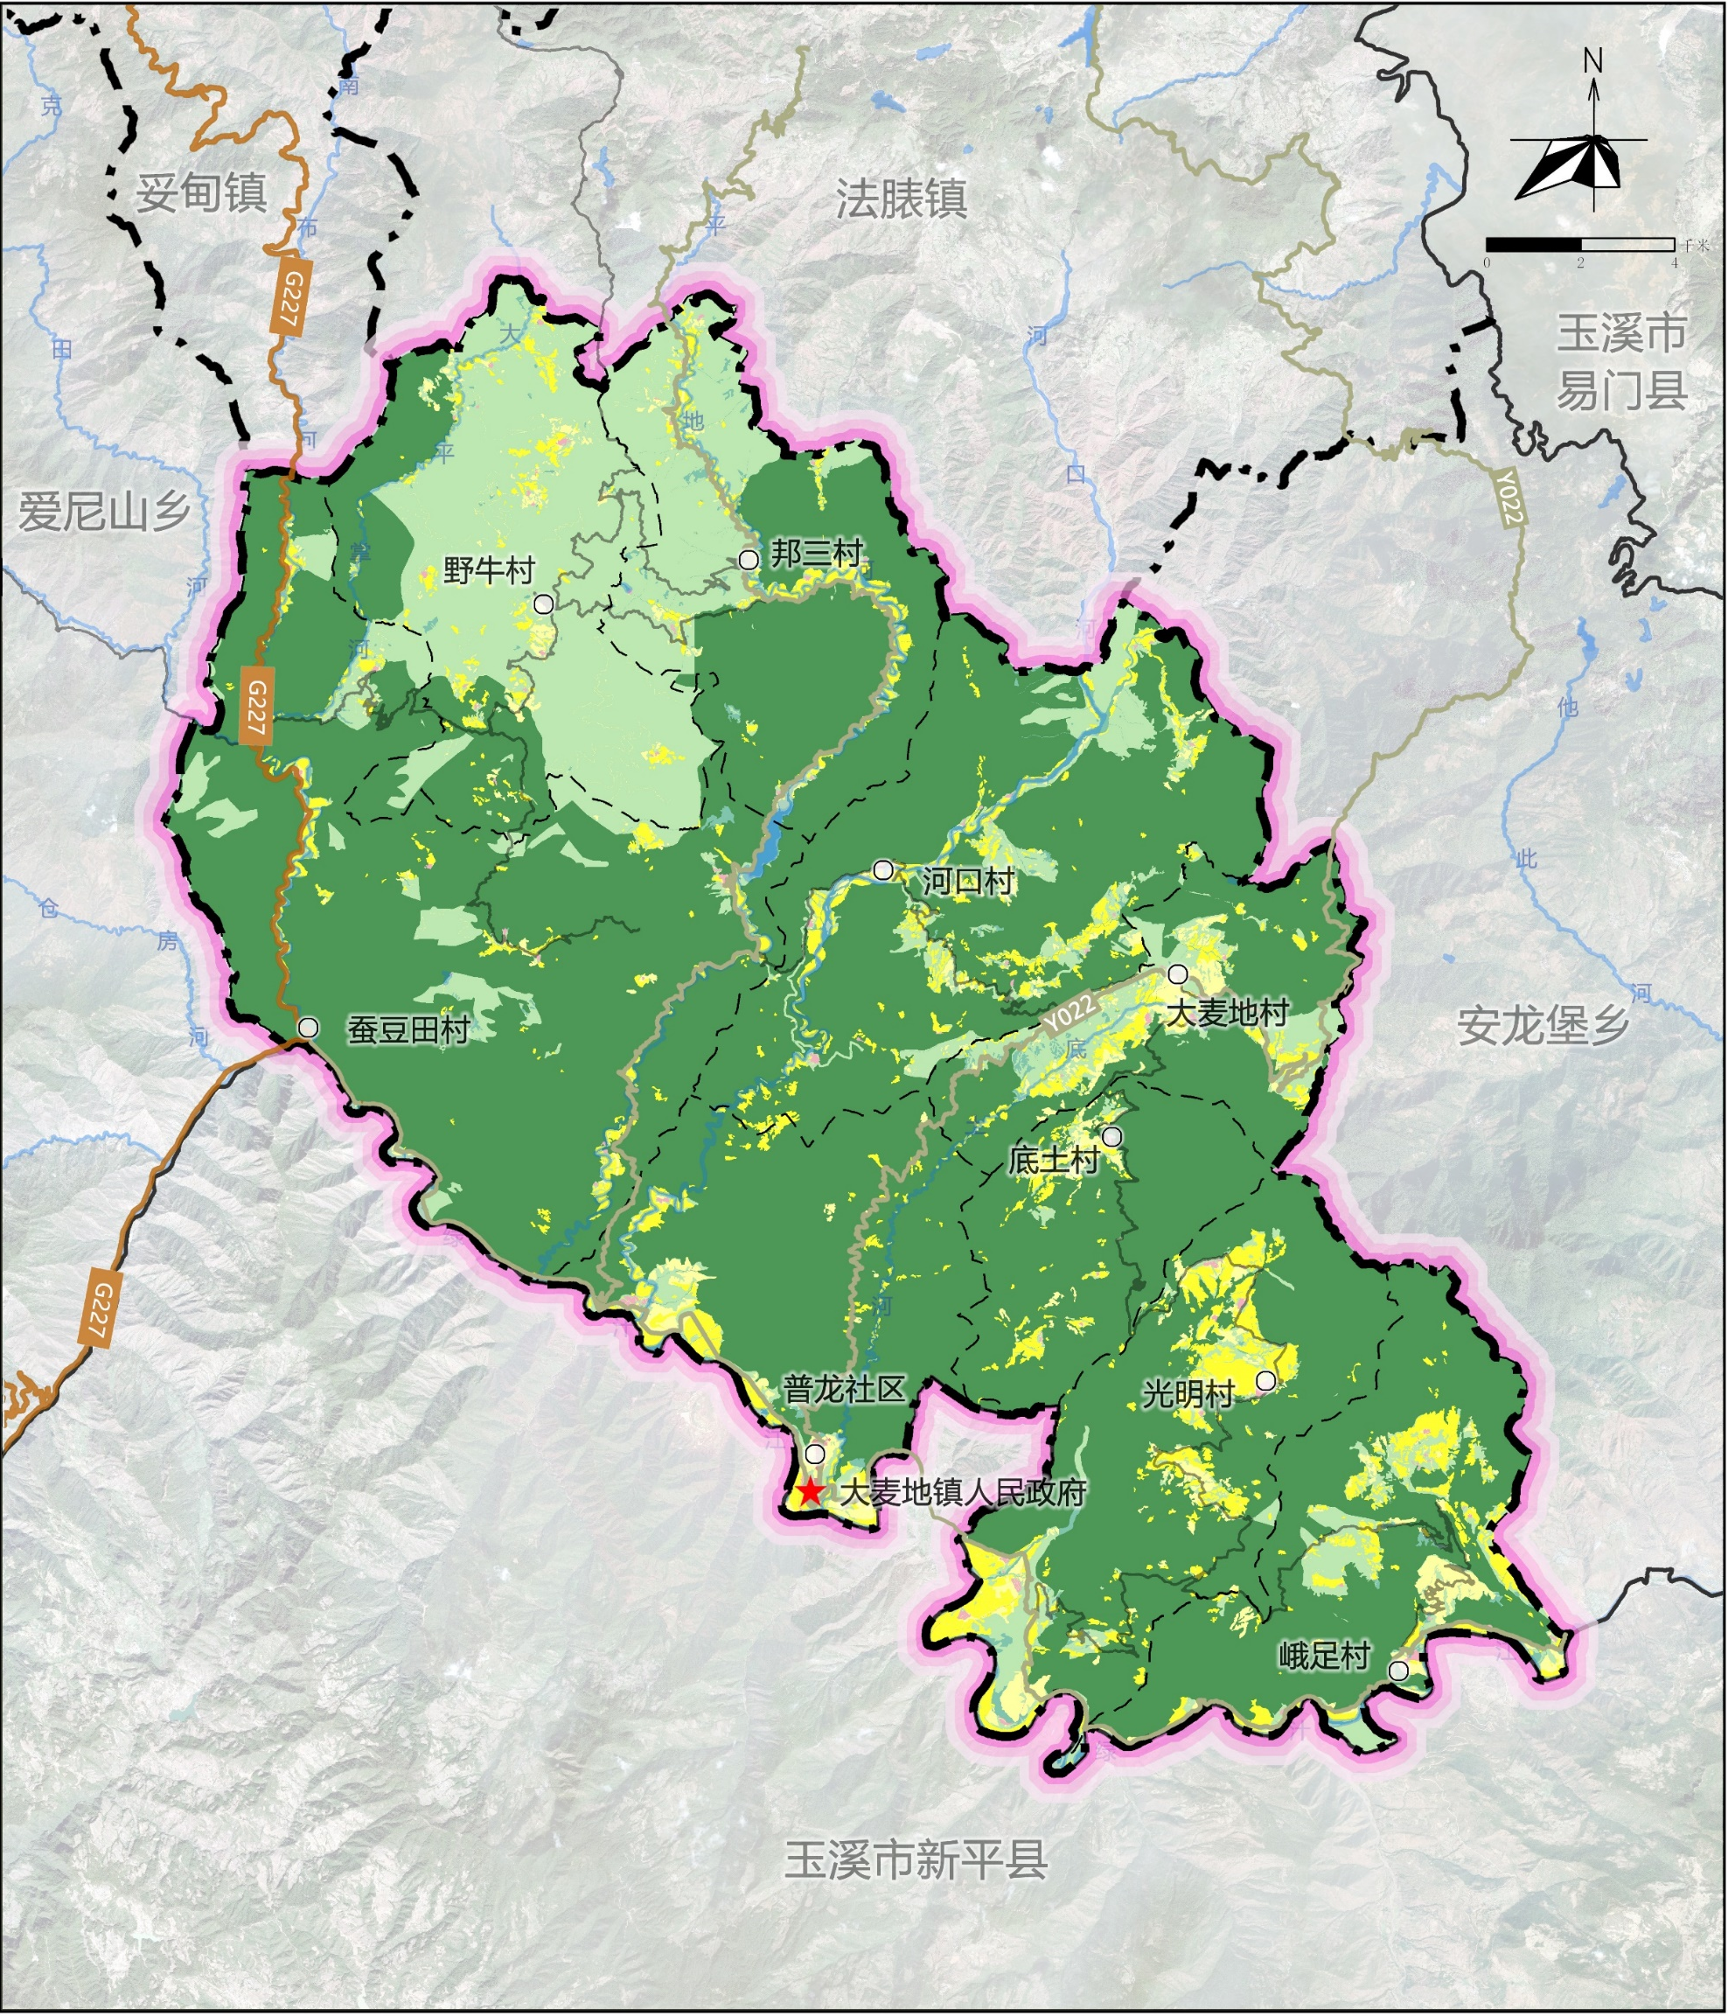
3.4 规划分区
严格落实上位规划主体功能定位。按照《云南省乡镇国土空间总体规划编制技术指南》（试行）、《双柏县国土空间总体规划（2021—2035年）》确定的主体功能区定位，大麦地镇为重点生态功能区。
按照《云南省国土空间规划（2021-2035年）》提出的因地制宜细化重点小城镇、自然景观保护功能区、边境地区、历史文化资源富集区、能源资源富集区5个叠加功能区要求，在大麦地镇主体功能定位基础上，综合考虑人口规模、经济基础、自然人文资源禀赋和能源资源分布，将大麦地镇叠加重点小城镇和历史文化资源富集区功能类型。

Slide 17
3.5 统筹构建总体发展格局
构建“一心三轴，一带三基底”的保护开发总体格局
“一核”：镇区综合服务中心作为大麦地镇综合服务发展核心区，积极发展服务性产业，完善乡镇配套设施，形成经济的增长中心。
“三轴”：一条沿国道227县域联动发展轴和两条沿乡道镇域联动发展轴。依托现有国道227，作为大麦地镇的县域联动发展轴；依托两条主要乡镇道路，引导村庄向道路两侧安置和发展，完善相关配套，成为乡村集生产生活为一体的综合发展轴。
“一带”：绿汁江生态带。沿绿汁江形成的滨水生态带。
“三基底”：北部田园生态基底以特色农业种植为主体；南部田园生态基底以现代农业种植和养殖业为主体；西部田园生态基底以河谷农业种植为主体。

Slide 18
04 资源保护与利用
——提升保护自然资源
耕地资源
林草湿地资源
水资源
能矿资源

Slide 19
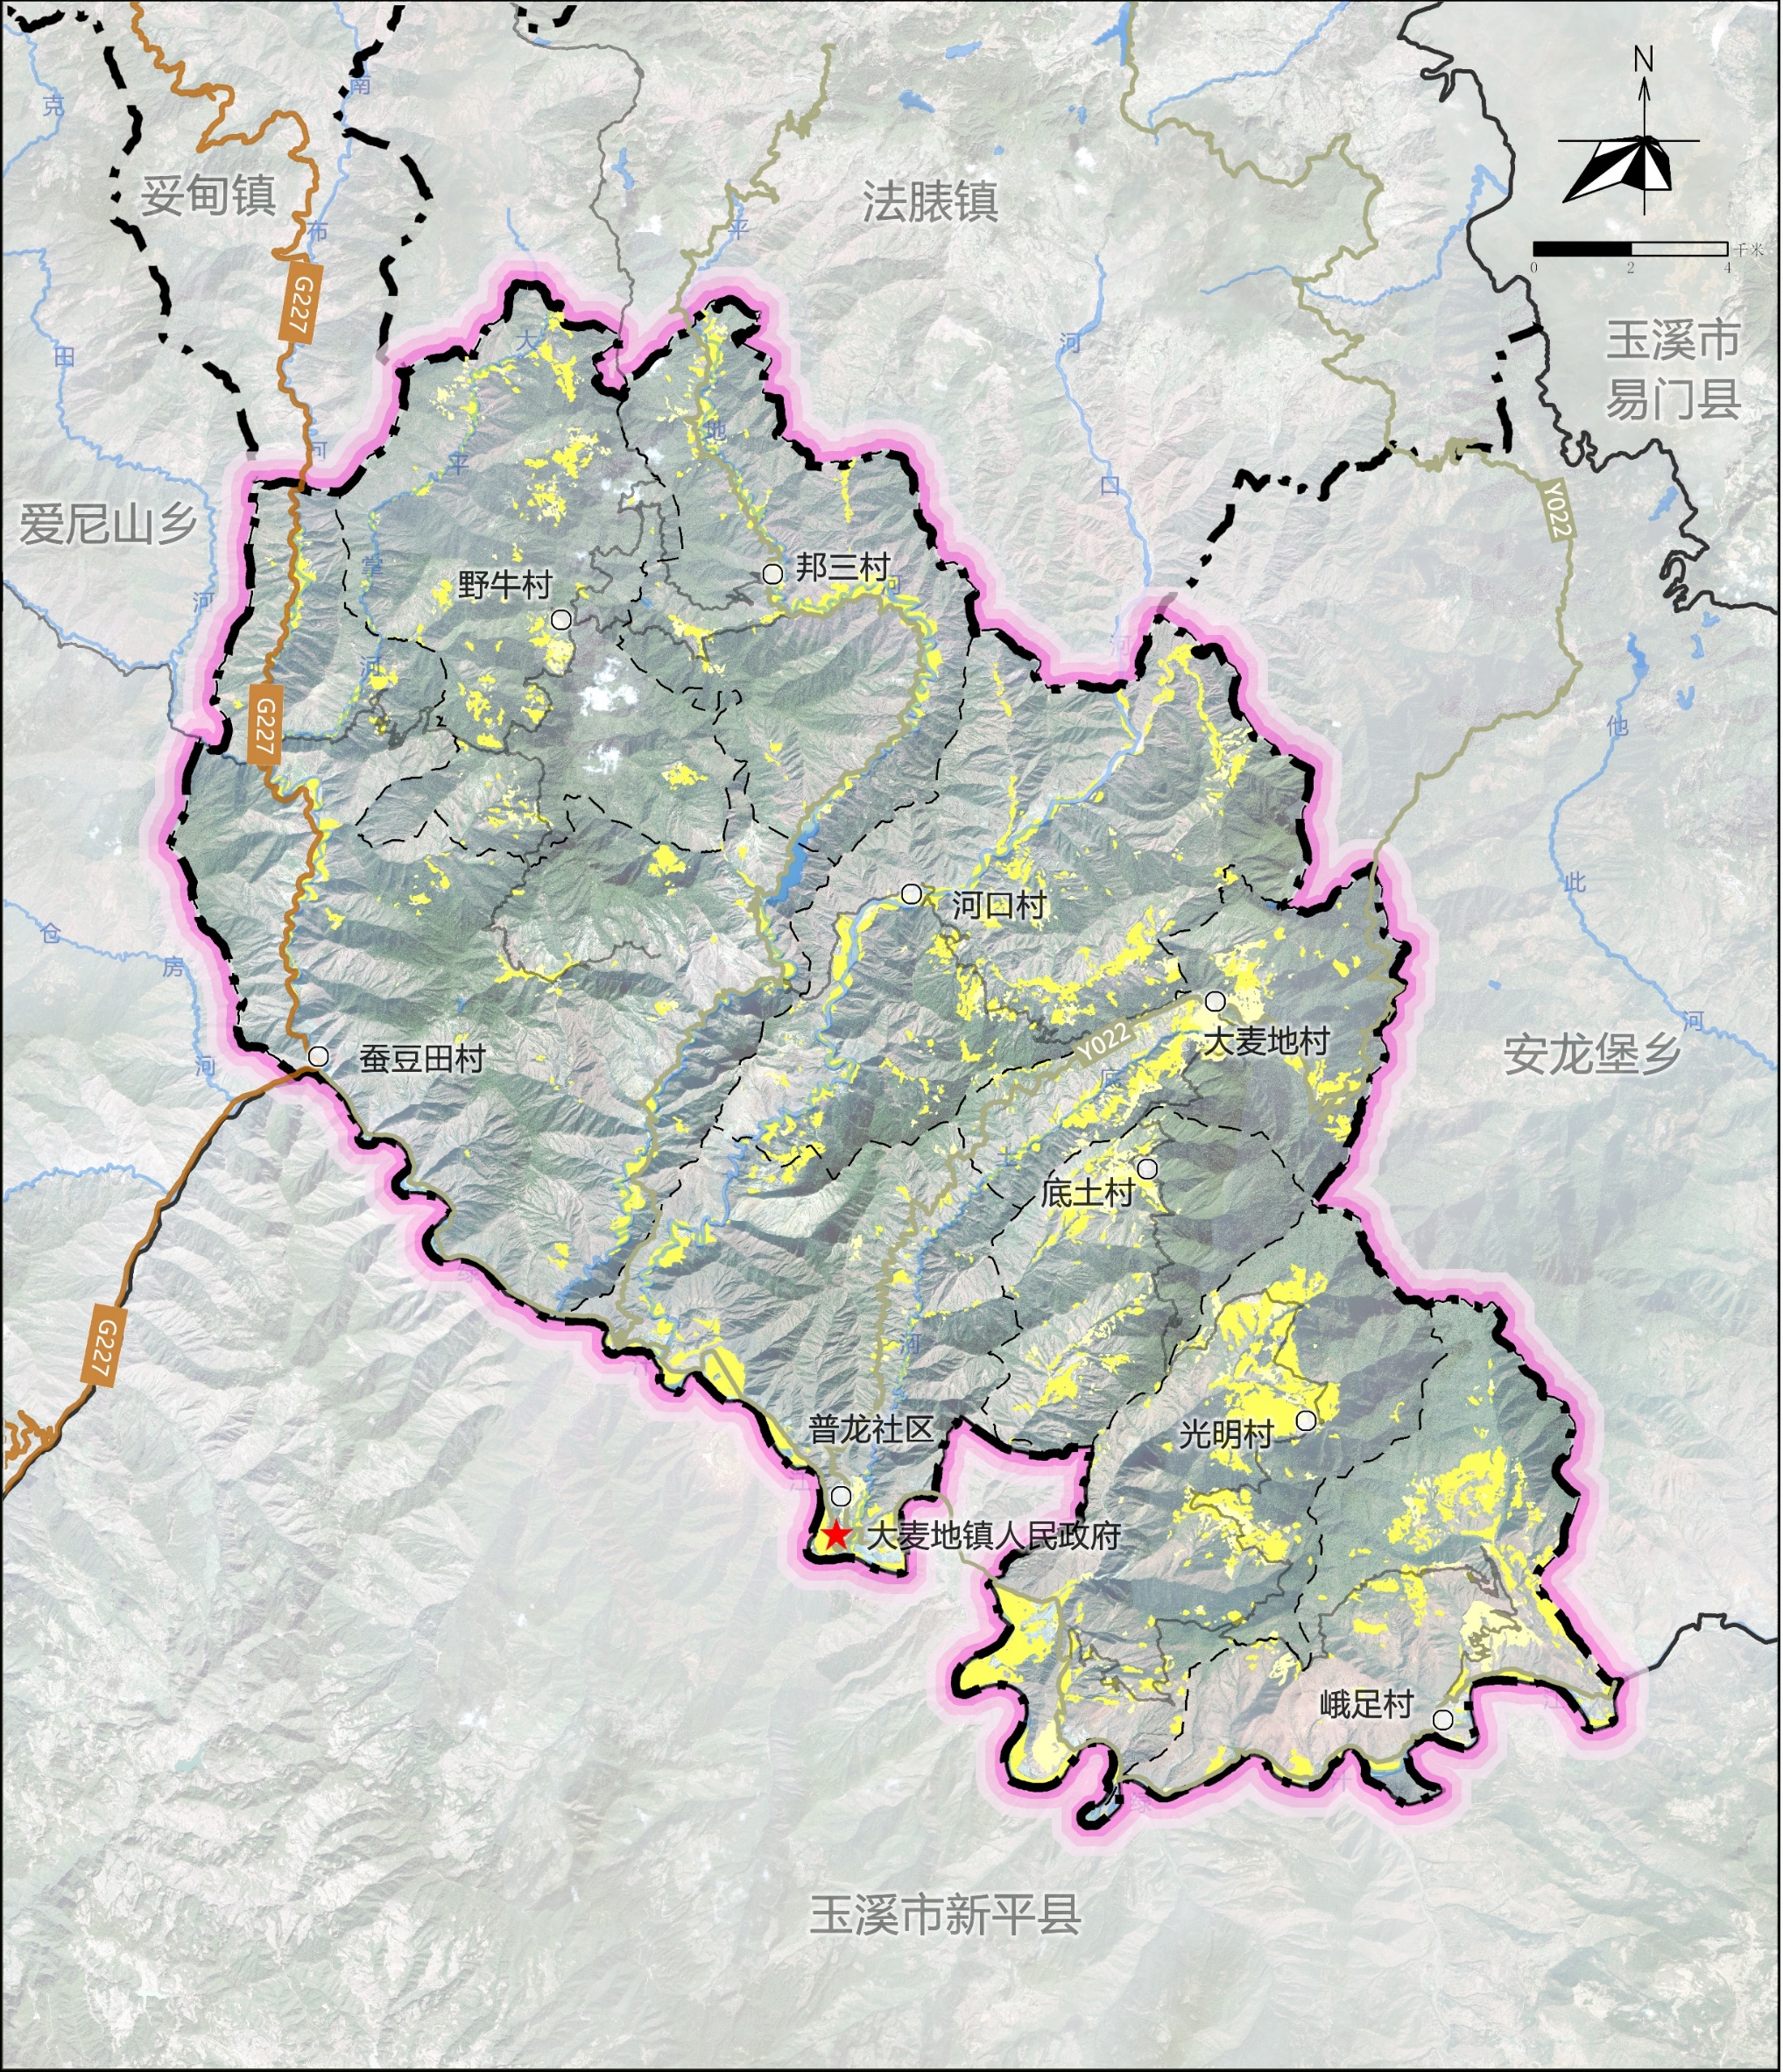
4.1 耕地资源
一、落实最严格的耕地保护制度，确保长期稳定利用耕地总量保持稳定。
耕地保有量任务
3000.40公顷
永久基本农田
2275.78公顷
强化保护管理。实施耕地数量、质量、生态“三位一体”保护，严格落实耕地“占补平衡”，实施耕地年度“进出平衡”。
提升耕地质量。积极推进土地综合整治，加大农田水利基础设施建设力度，加强高标准农田建设。

Slide 20
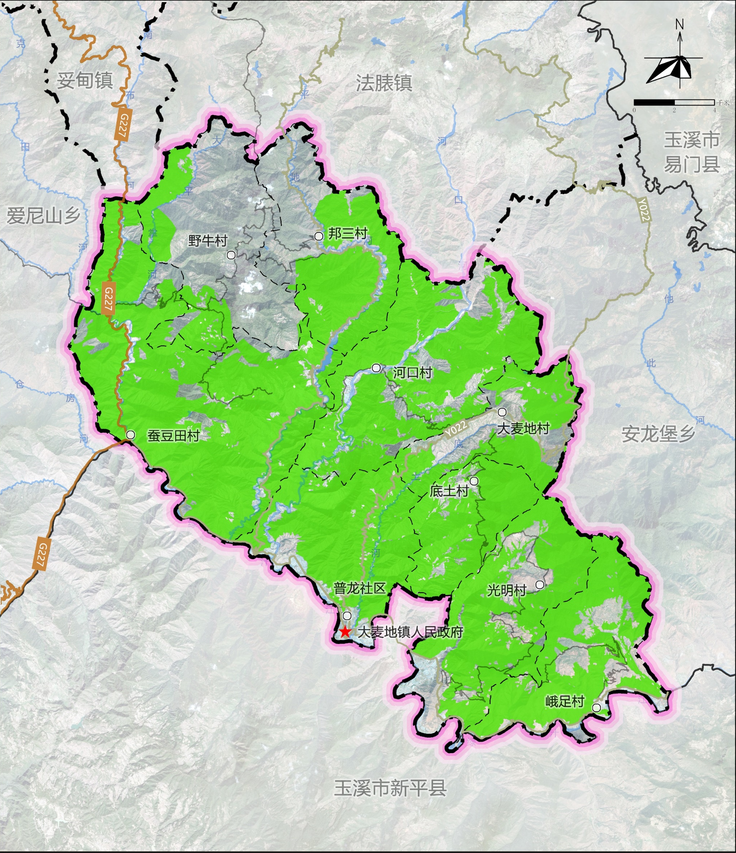
4.2 林草湿地资源
林地：面积42408.49公顷，占国土调查总面积的84.75%
草地：面积1717.62公顷，占国土调查总面积的3.43%
湿地：面积231.67公顷，占国土调查 总面积的0.46%
落实双柏县级规划指标保护任务，规划至2035年，全镇森林覆盖率不低于84.66%

Slide 21
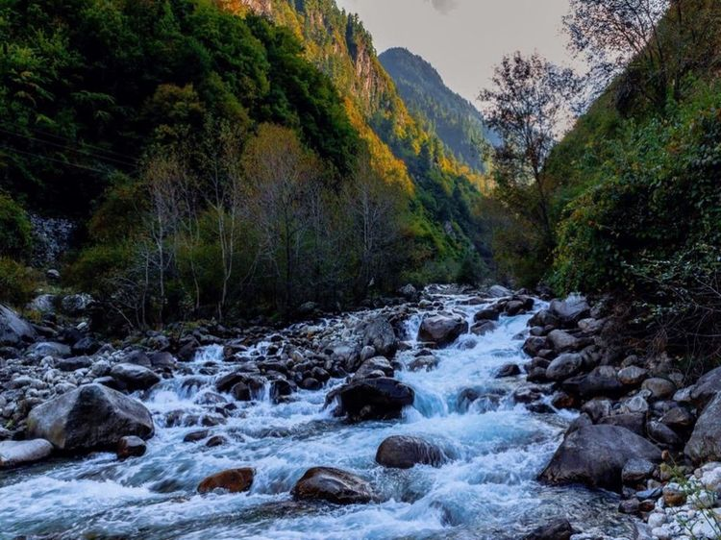
4.3 水资源
加强水域空间保护，保障水生态水安全。
水源涵养区保护
重点推进水源涵养区保护，提升区域水源涵养能力，源头水保护区禁止进行不利于功能保护的活动。遵循现行法律法规的要求对保护区进行严格管控。
重要水源地保护
深入落实最严格水资源管理对饮用水源保护的要求，以实现水资源可持续利用与水生态系统良性循环为目标，加强饮用水水源环境保护、监督和管理。
重要河流水库保护
按照河湖划定管理范围内对绿汁江等主要河流和河口河水库等水库实行特殊保护，在管理范围内禁止修建围堤、阻水渠道、阻水挡路；禁止设置拦河渔具；禁止弃置废渣、垃圾等。结合不同流域水系分布特征，按照实施差异化进行水系保护建设。
严守水资源开发利用总量和用水效率红线
严守水资源开发利用控制、用水效率控制和水功能区限制纳污“三条红线”，严控水资源开发利用上限，建立水资源刚性约束制度。
提高水资源利用效率
坚持节水优先，强化水资源刚性约束，合理配置水资源，加强重点领域节水，抓紧推进重点水源工程和水资源配置骨干工程。
大力推进大中型灌区项目建设，提升灌区管理水平，提高灌区供水效率和效益，灌区灌溉保证率达到设计以上水平。

Slide 22
4.4 能矿资源
落实上位规划要求，控制年度开采总量，合理确定开发强度。对优势矿产资源加强保护，防止过度开采。严格执行矿产资源合理开发利用开采回采率、选矿回收率、综合利用率“三率”指标。推进尾矿和废石综合利用，促进实施尾矿和废石综合利用示范工程，扩大综合利用产业规模，减少对生态环境的影响。
明确矿产资源勘查开采调控方向。落实上级国土空间规划总体战略布局及管控要求，构建资源优势互补、勘查开采定位明确、资源与生态环境协调发展的资源勘查开发格局，进一步优化资源勘查开发勘查开采调控方向，按照“保护优先、优化开发”的原则，明确重点、限制和禁止勘查开采的矿种，细化相应管理措施。
科学划定规划分区，优化勘查开采与保护布局。引导资源能源产业集群发展，统筹划定各类规划分区，分区实施保护利用措施。结合环境承载力、资源禀赋和区域产业布局等因素，研究资源发布机开发的空间演变规律，引导资源能源产业集群发展，形成上下游产业之间互相匹配、紧凑的空间开发格局。对资源需求格局变化相应资源开发基地、产业基地以及配套设施进行前瞻性考虑。明确重点限制和禁止勘查开采的矿产资源，划定战略性矿产资源保护区、重点开采区、限制开采区、禁止开采区，并进行分区管制。
全面推进绿色矿山与绿色矿业发展。主要针对镇内废弃矿区、政策性关闭矿区以及遗留采矿点进行生态恢复治理，通过废弃矿地综合整治、危岩清除、边坡综合治理、复垦复绿等措施，防止土壤污染、水土流失及地质灾害发生，鼓励和推进矿产品精深加工和矿产资源综合利用，延伸产业链，提高矿产资源附加值。

Slide 23
05 村镇统筹发展
——营造品质宜居城乡空间
镇村体系与村庄布局优化
产业空间布局
城乡生活圈构建
特色风貌塑造
中心镇区用地优化

Slide 24
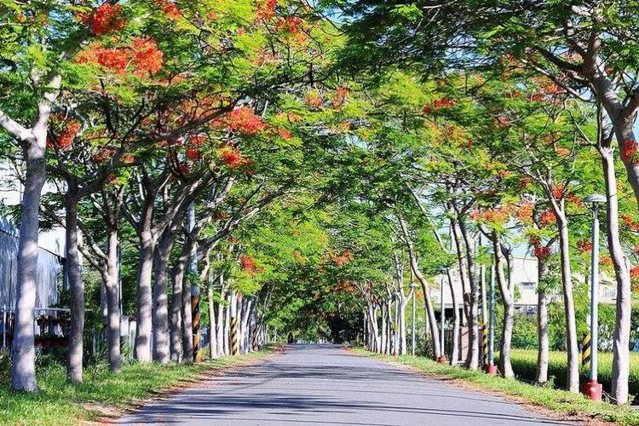
5.1 镇村体系与村庄布局优化
人口规模与城镇化率
2020年
镇域总人口
0.9368万人
城镇化率
27.19%
2035年
镇域总人口
1.0247万人
城镇化率
51.00%
根据对双柏县的现状情况、发展趋势以及上位、相关规划对大麦地镇发展的要求等方面的综合分析，最终确定大麦地镇战略定位为：
省级生态乡镇和绿美乡镇
乡村振兴和现代农业示范区
暖冬度假小镇

Slide 25
5.1 镇村体系与村庄布局优化
镇村体系
至2035年，规划形成“中心镇区、重点村、一般村”的三级镇村体系。
1个
重点镇
大麦地镇
1个
重点村
普龙社区
一般村
蚕豆田、野牛、邦三、大麦地、河口、底土、光明、峨足村
8个
大麦地镇村镇体系职能结构规划
村镇 | 主要发展方向（职能） |  | 规划建设等级
 | 近期目标 | 远期目标
重点镇 | 全镇政治、文化中心 | 彝族小镇、旅游服务及全镇政治、文化中心 | 重点发展型镇
普龙 | 以农业、热作开发为主，畜牧业发展为辅。 | 以西红柿、阳光玫瑰、蔬菜等为主，旅游和畜牧业发展为辅 | 重点发展型行政村
光明 | 发展热作种植、养殖业 | 以养殖业、粮油、蔬菜为主 | 一般发展型行政村
峨足 | 热作开发，养殖业为主 | 热作开发为主，辅以畜牧业，大力发展光伏产业
野牛 | 以粮食、热作蔬菜种植为主 | 以畜牧业、核桃种植及林下资源开 发利用为主
邦三 | 以粮食、热作蔬菜种植为主 | 以甘蔗、邦三红糖品牌、蔬菜及畜牧业为主
河口 | 以粮食、热作蔬菜种植为主 | 以甘蔗、邦三红糖品牌、蔬菜及畜牧业为主
大麦地 | 热作开发，养殖业为主 | 以粮油、蔬果及及畜牧业为主
底土 | 以粮食种植，养殖业为主 | 以粮油、蔬果及及畜牧业为主
蚕豆田 | 发展热作种植、反季蔬菜种植 | 以粮油、蔬果及及畜牧业为主，大力发展光伏产业

Slide 26
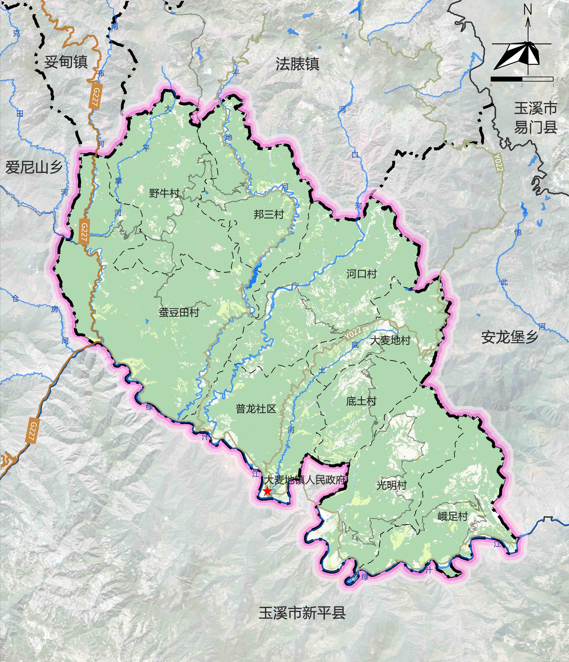
5.2 产业空间布局
产业布局
构建“一心、两带、三区”的产业空间格局。
一心：是指重点发展的大麦地城镇中心区；
两带：是指绿汁江一二三产融合发展示范带、河口河乡村振兴产业示范带；
三区：
山地特色种植区、种养综合发展区、河谷现代农业发展区
产业发展布局图
种养综合发展区
河
口
河
村
乡
兴
振
产
绿
河谷现代农业发展区
业
汁
范
示
江
带
山地特色种植区
一
二
三
镇区综合经济
核心区
产
融
合
示
范
带
发
展

Slide 27
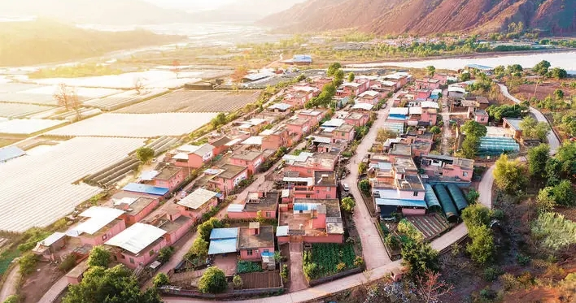
5.3 建筑风貌引导
（1）建筑形式：应遵循本土彝族建筑形态和建造风格为主，格局、建筑立面应具地方传统的特色。
建筑特色定位：继承大麦地土掌房彝族建筑传统构造做法，建筑色彩以土黄色、褐棕色为主，并辅以其他彝族建筑传统色彩。
建筑风貌改造：借鉴双柏土掌房民居的特色，平屋顶、挑檐尊重当地土掌房特点采用水平出挑上扣青瓦，下挂木椽，勒脚贴砖，墙面抹灰并刷浅土黄色外墙漆，墙面装饰线条刷褐棕色外墙漆。
土地复垦

Slide 28
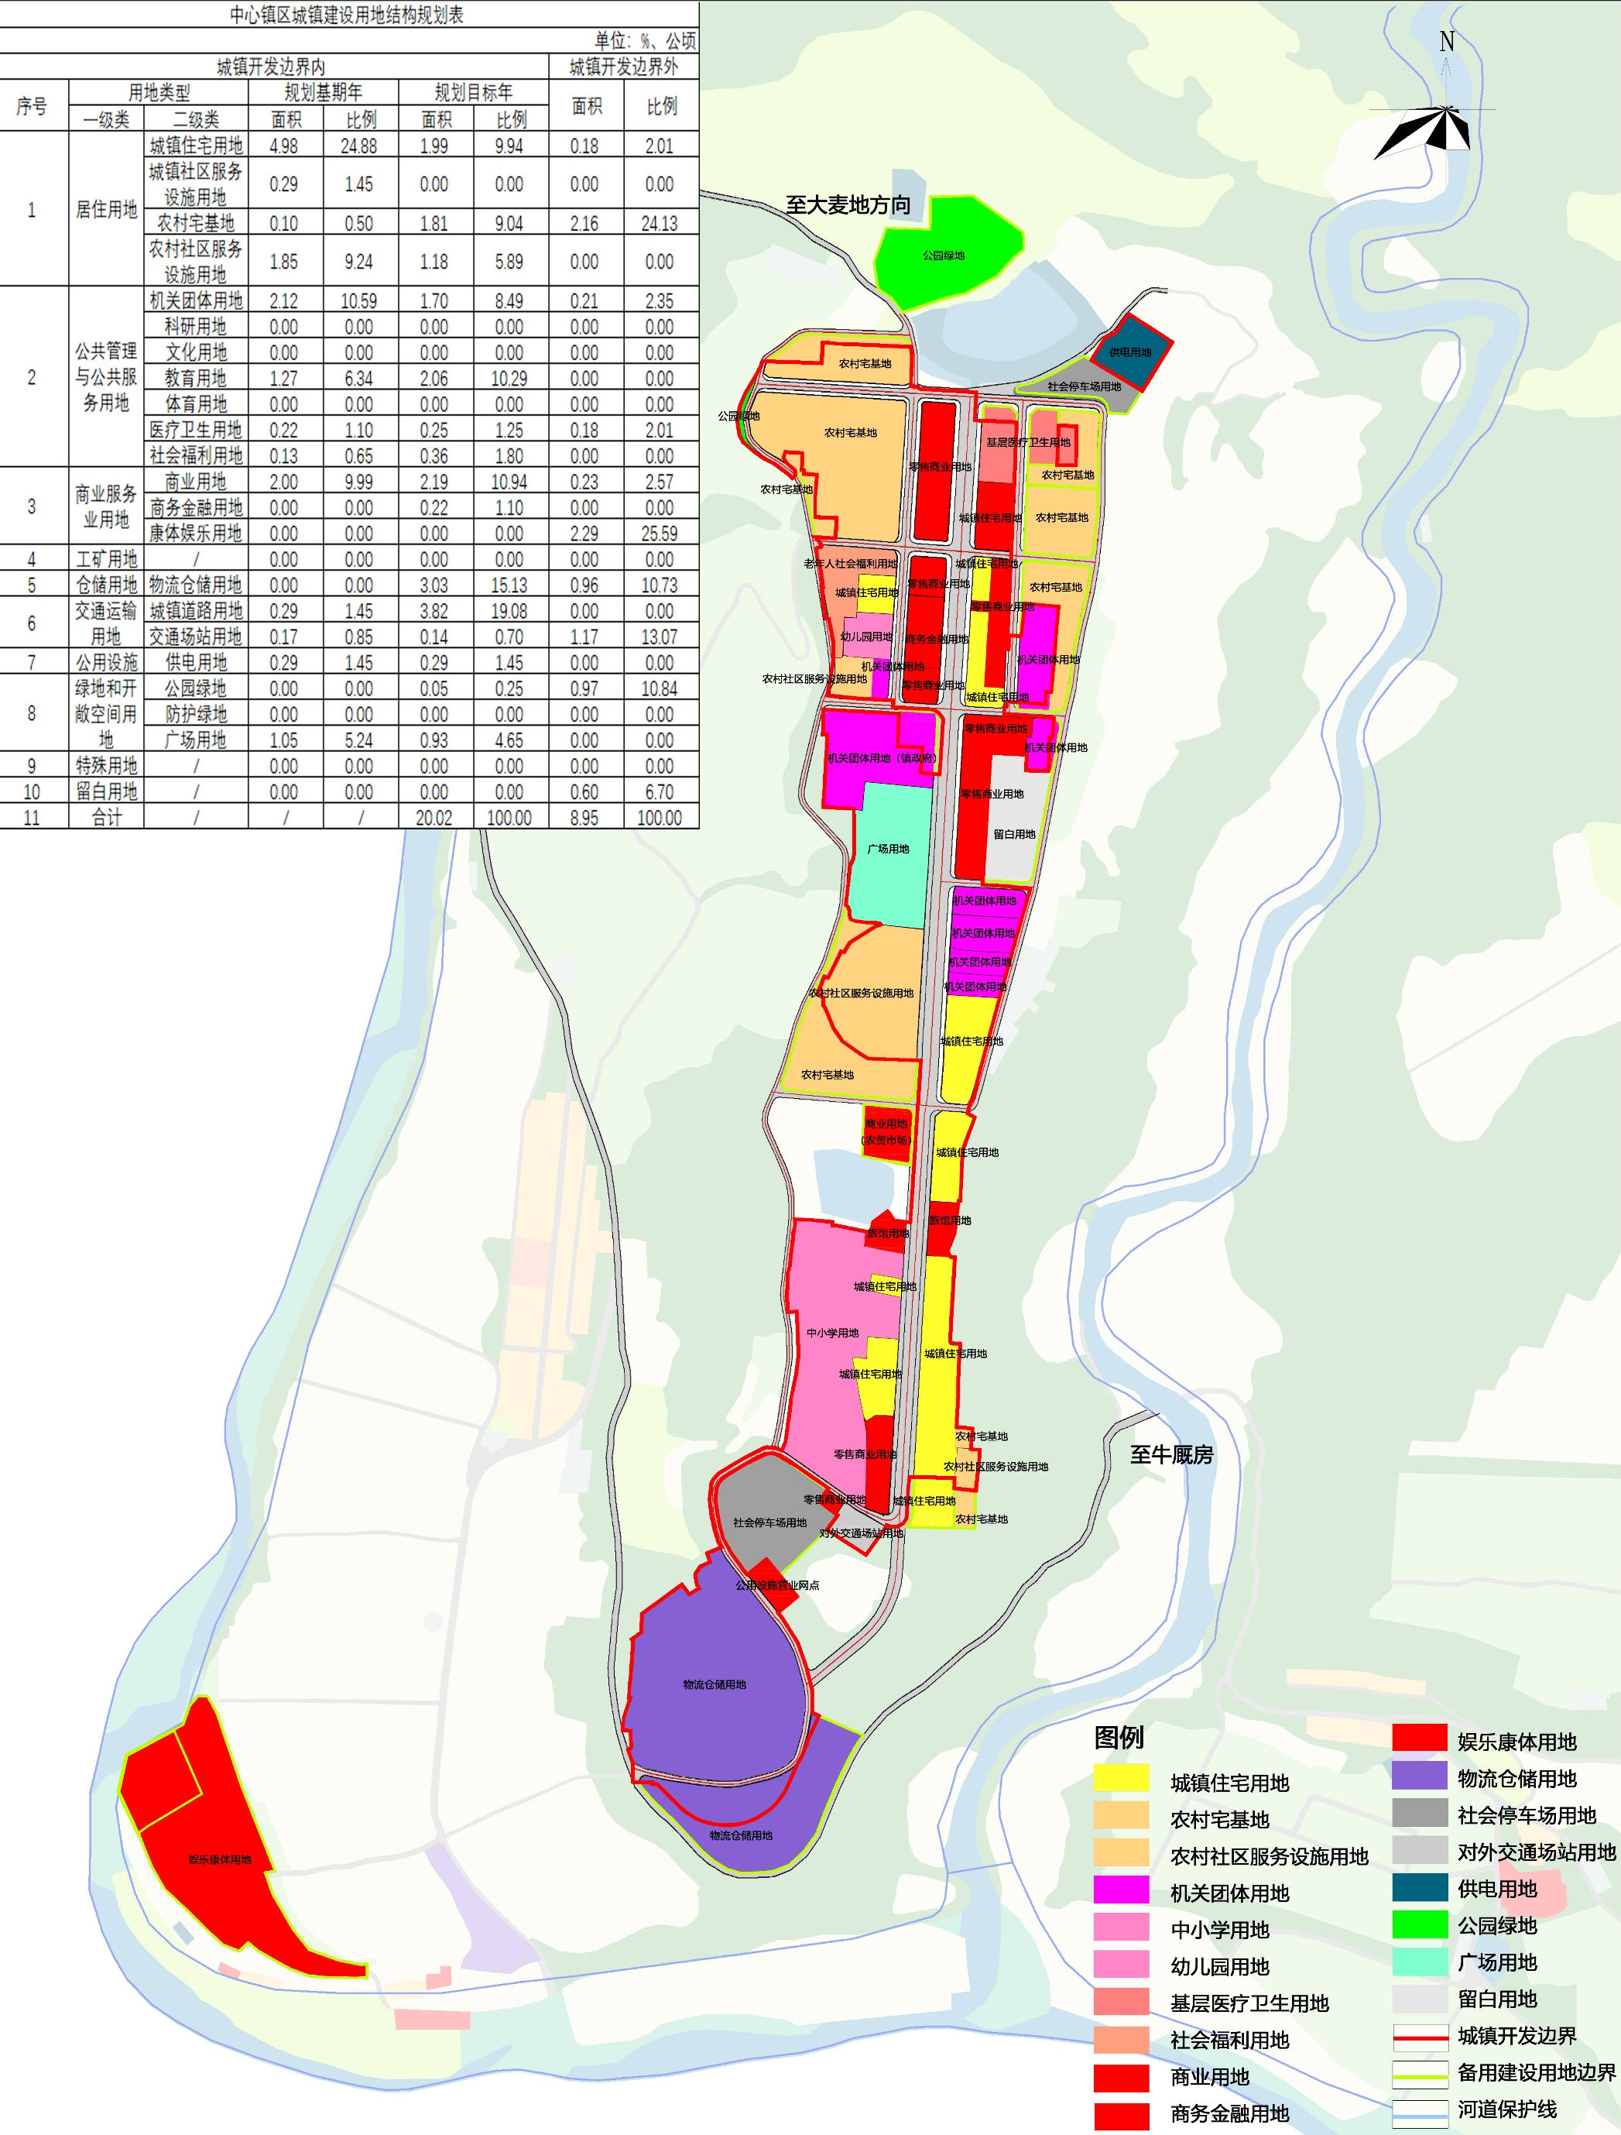
5.4 中心镇区用地优化
落实上位规划控制指标，明确主要用地约束性和预期性指标。以资源环境底线约束为基础，统筹考虑各类用地需求，合理布局各类用地。
提出国土空间结构调整优化的重点、方向和时序安排。坚持节约集约，控制增量，盘活存量，统筹生活居住、产业发展、道路交通、基础设施与公共服务设施、历史文化、防灾减灾、绿地与开敞空间等用地功能，合理布局各类用地，鼓励土地混合使用。科学布局留白用地，应对未来发展的不确定性。

Slide 29
06 综合整治修复
——加强国土整治与修复
山水林田湖草系统修复
国土综合整治

Slide 30
6.1 山水林田湖草系统修复
1、加大流域和湿地生态保护修复
加强绿汁江重点流域综合治理，强化水土保持动态监测，推进岸线绿化修复、提升改造，提高流域面山蓄水、保土功能。实施退化湿地生态修复工程，推进小微湿地环境恢复和生态景观功能提质。探索建立湿地保护小区与乡村湿地管理模式，推动绿汁江湿地保护小区建设。
2、河道治理项目
加大绿汁江、河口河等镇域内中小河道的整治，通过清淤疏浚工程，清理淤泥、垃圾，改善河道水环境。
3、林地修复与保护工程
为贯彻落实科学发展观，统筹好林地资源的保护利用，保护修复森林资源，加强对镇域内乔木林地和生态脆弱区灌木林地的有效保护，严格控制现有森林面积的减少。根据大麦地镇林地后备资源补充空间划定成果及绿化造林空间数据，大麦地镇划定林地后备资源150.33公顷。
4、地质灾害防治
规划生态修复工程与项目，项目的实施可以达到消除或抑制地质灾害隐患，保障人民的生命财产安全。
5、地质灾害综合防治重点工程
根据隐患点现存情况、危险性及工程治理可行性情况，大麦地镇共计划安排现存的4个地质灾害点进行重点治理项目。
6、生物多样性保护重点项目
主要为绿汁江流域生态修复及水、气环境质量监测和生物多样性保护监测。

Slide 31
6.2 国土综合整治
农用地整治
全面开展农用地综合整治。针对闲置、低效的零散耕地，充分考虑地形灌溉水源等有利条件，统筹农用地利用，推进乡村土地集约高效利用，改善农村生产生活条件，提升农产品生产能力，提出农用地综合整治、宜耕后备土地资源开发、提质改造、高标准农田建设等综合整治目标、重点区域和重大工程，补足短板，推进高效节能灌溉。
闲置低效建设用地整治
拓展城乡发展空间，激活存量低效用地，促进土地节约集约利用。建设用地整治的重点在于通过整理农村宅基地、工矿废弃地和其他低效闲置地，盘活农村建设用地，优化农村建设用地布局，建设村庄居住环境，提升农村建设用地的集约化水平。
土地复垦
乡村人居环境整治
加快人居环境整治，重点推进生活垃圾治理、生活污水治理、农村厕所革命、村容村貌提升。至规划期末，完善生活垃圾处理设施体系建设，实现垃圾收集设施全覆盖，无害化处理率 100%；积极推进农村生活污水治理统一规划、统一建设、统一管理，完善污水管网建设，实现污水处理设施全覆盖，污水处理率达到 50%以上；逐步消除旱厕，改造建设水冲式厕所，进一步推进农村无害化卫生户厕改造建设，卫生厕所普及率达到 100%；完善生产生活配套设施，实施村内道路硬化工程，全面完成农村饮水安全工程，更新老旧给水管网，大力推进水电新农村电气化建设，实现村域全覆盖；整治村庄公共空间、庭院环境和各类架空管线，消除私搭乱建、乱堆乱放，推进村庄绿化、美化，提升村庄建筑风貌，突出地域民族特色。

Slide 32
05 综合整治修复
07 支撑体系
——加强国土整治与修复
山水林田湖草系统修复
国土综合整治
——补短板 保民生
打造现代高效的交通网络体系
建立城乡融合的基础设施体系
完善安全韧性的防灾减灾体系

Slide 33
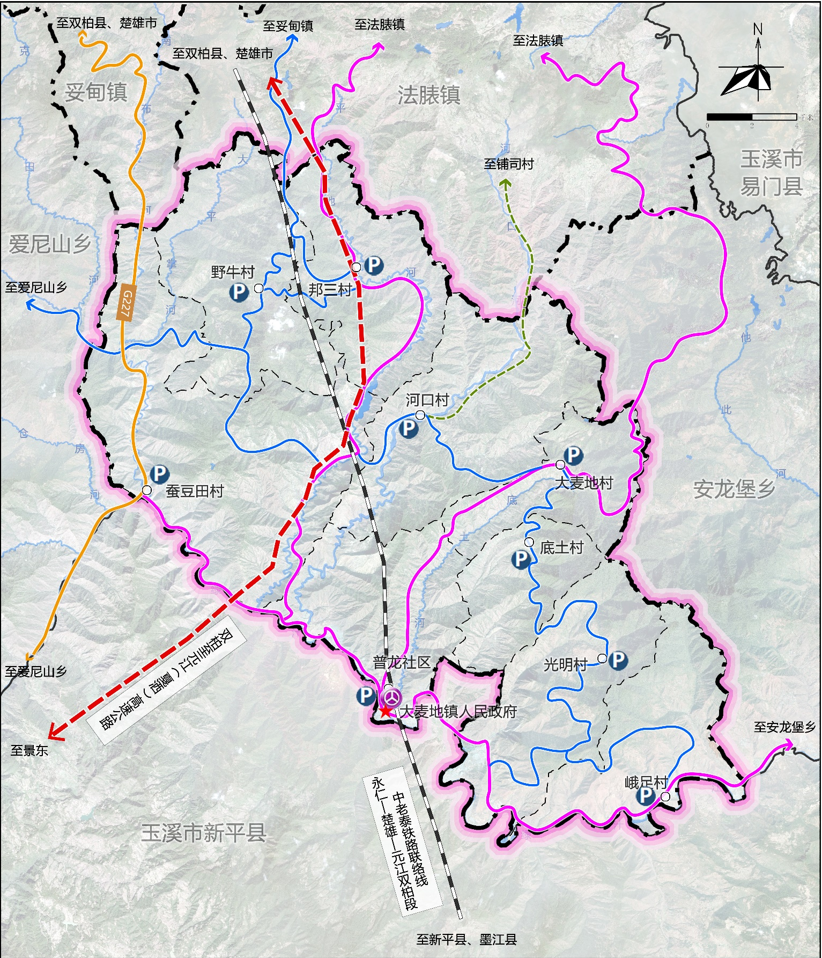
7.1 构建现代综合交通体系
以融入“楚雄一体化、双柏综合交通一体化”为目标，构建一个互联互通、衔接顺畅的现代综合交通网络格局，补齐大麦地镇交通发展的短板。
镇域综合交通网络
对外交通：
现状国道227、绿汁江沿江大道和规划主干路，形成“三纵一横”结构，以承接对外交通为主
对内交通：
形成“两横一纵”结构 ，次干路为镇域的中枢交通，上承主干路，分解交通压力、下接支路，联系各村庄，包括野大线、折野线、大河线、峨阿线、汤各线。优化镇域内部道路交通体系，提高道路等级。
镇域综合交通枢纽
形成“一主一副”的客运场站布局。
“一主”即大麦地普龙客运站，“一副”即大麦地村委会客运站，近期完成大麦地普龙、大麦地村委会2个乡镇客运站改造。
打造大麦地镇“两站”物流货运场站。以大麦地普龙、大麦地村委会2个乡镇客运站为基础，培育和完善“结构合理、设施配套、技术先进、运转高效”的现代物流体系为目标，构建产城一体、辐射周边的区域物流中心和物流服务站点，同时积极扶持和发展产、学、研一体化的第三方物流龙头企业。

Slide 34
7.2 建立城乡融合的基础设施体系
2035年全乡用水总量控制在1678.19万立方米以内。规划集镇区100%采用集中供水。村、居民点远期100%采用自来水供水
供水
排水
城镇化地区完善雨污分流的排水体制，农村地区以不完全分流制为主。
韧性基础设施网络
电源主要由35kV安龙堡变电站供给，容量为2*40MVA。供电范围为全乡。
建立和完善电信局所、邮政服务网络、广电服务中心。积极推动 5G 基站建设，集镇区5G 网络全覆盖，对各村无信号或弱信号的区域增设通信基站1-2个
电力
通信
7.3 完善安全韧性的防灾减灾体系
优化防灾减灾
空间格局
加强重大 危险源管控
提高防洪排涝及 防风暴潮能力
城镇综合 防灾减灾体系
提高抗震减灾 综合能力
提高消防 救援能力
提高地质灾害 防御能力
完善人防工程设施建设

Slide 35
08 实施保障
完善规划实施保障机制
保障近期行动计划落实

Slide 36
8.1 完善规划实施保障机制
上级规划落实
要落实县级国土空间规划和相关专项规划的约束性指标、刚性管控要求和指导性要求、具体包括：落实目标定位与发展战略、主体功能分区指引；落实生态保护红线控制面积、永久基本农田保护面积、耕地保有量等约束性指标；深化、细化生态保护红线、永久基本农田、城镇开发边界等基本控制划定标准和要求。
详细规划指引
城镇开发边界内编制控制性详细规划。以若干个街区组合，综合考虑重点功能区边界、行政边界等划定控规编制单元。落实总体规划开发强度要求和社区生活圈布局，落实基础教育设施、医疗设施、养老设施、文化设施、体育设施、交通设施、市政设施、城市安全设施、绿地等用地规模、建筑规模、数量、等级和空间位置等。
下位规划传导
按照全域覆盖、边界闭合的原则，确定详细规划编制单元，明确向下位规划传导内容，将相关指标规模和空间布局传导至各行政村（社区）。

Slide 37
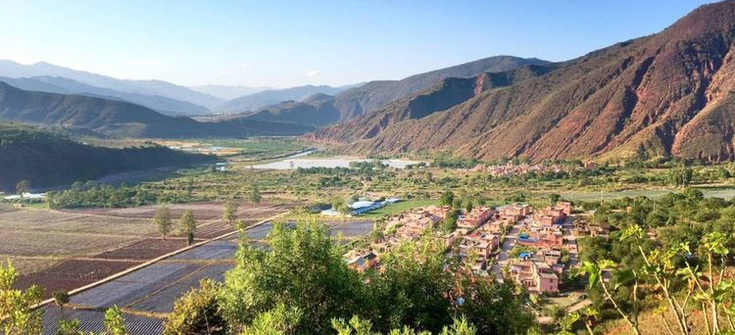
8.2 保障近期行动计划落实
项目
清单
梳理双柏县大麦地镇“十四五”重点项目清单，形成“十四五”重点项目清单表。
摸底各部门规划期间重点建设诉求，合理纳入国土空间规划体系。
分级
分类
按照项目类别及实施时间，对重点项目进行分类分级。
优先保障民生以及基础设施类项目。
制定
计划
根据项目选址范围或拟选址范围，衔接国土空间规划，保障重点项目建设诉求。

